Slide 1
Innovazione
spunti per una didattica interattiva – integrata
di Francesca Traclò

Slide 2
Innovazione nella Treccani
a. L’atto, l’opera di innovare, cioè di introdurre nuovi sistemi, nuovi ordinamenti, nuovi metodi di produzione e sim.: la nostra società richiede una profonda i., o, al plur., profonde i.; i. politiche, sociali, economiche.
b. In senso concr., ogni novità, mutamento, trasformazione che modifichi radicalmente o provochi comunque un efficace svecchiamento in un ordinamento politico o sociale, in un metodo di produzione, in una tecnica, ecc.: un’i. felice, ricca di conseguenze e di risultati; le i. sinora introdotte si sono dimostrate insufficienti; proporre, progettare, tentare innovazioni; i. tecnologica; i. organizzativa (in un’azienda); incentivare le i. dei processi produttivi; anche in particolari meccanismi o prodotti dell’industria: nell’ultimo modello sono state apportate interessanti innovazioni.

Slide 3
Innovazione: una definizione
L’innovazione è una discontinuità nel sapere, e nel saper fare, che genera un sensibile aumento di produttività: a parità di risorse si fanno più cose (sviluppo), o si fanno le stesse con meno risorse (sostenibilità)
Sviluppo e sostenibilità legate al lavoro (produrre di più o produrre meglio), alla qualità della vita (più reddito o più tempo libero), all’ambiente (usare più risorse o usarle meglio).
Produttività
Reti di computer
Personal Computer
Mainframe
Tempo

Slide 4
Il concetto di innovazione
L’innovazione è fonte di vantaggio competitivo
L’invenzione è l’atto creativo indipendente dall’applicazione in ambiti industriali mentre l’innovazione è l’applicazione originale di un concetto, di una scoperta, di un’invenzione.
L’innovazione tecnologica è lo sviluppo, per fini commerciali, di nuovi prodotti o processi o il miglioramento di prodotti o processi esistenti. Essa è un miglioramento nel patrimonio di conoscenze nel processo di industrializzazione.
Diffusione: se l’innovazione ha successo si diffonde sul fronte della domanda (uso) e sul fronte dell’offerta (imitazione)

Slide 5
Le fonti dell’innovazione

Slide 6
IMPATTO DELL’INNOVAZIONE SUI SISTEMI SOCIALI ED ECONOMICI
Ricostruire gli effetti dell’innovazione è già un lavoro interdisciplinare che va a fotografare il risultato della complessità

Slide 7
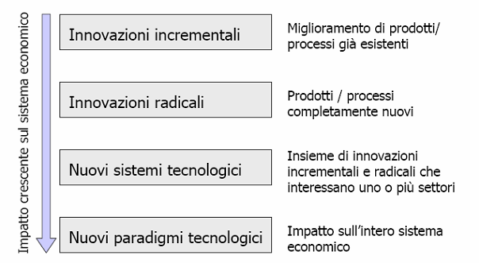
Innovazioni in base al loro impatto sul sistema economico (La tassonomia dell’innovazione di Freeman e Perez,1988)

Slide 8
Le 5 long waves di Kondratieff

Slide 9
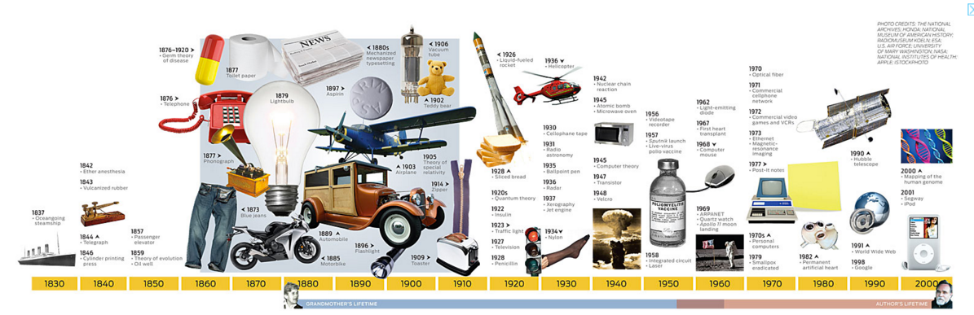
E’ possibile lavorare alla costruzione di una timeline che metta insieme aspetti umanistici, sociali, scientifici ed economici

Slide 10
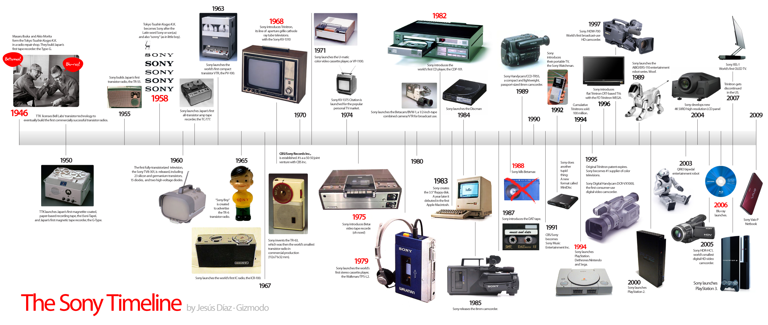

Slide 11
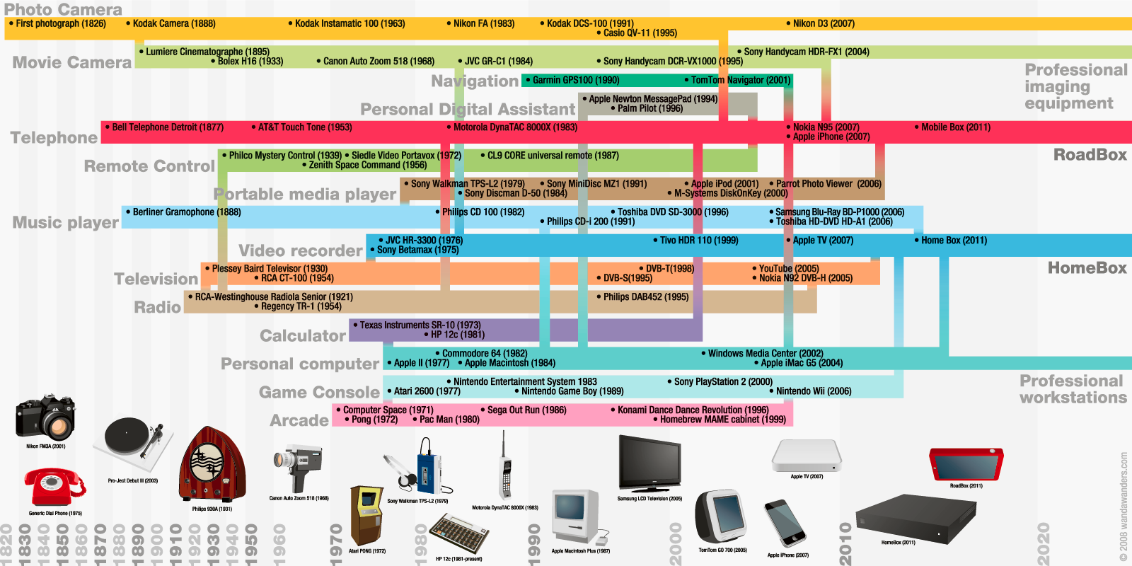

Slide 12
La contemporaneità
Viviamo in un mondo caratterizzato da un crescente numero di interconnessioni. I mercati finanziari, le reti energetiche e di trasporto, le economie, e i consumatori sono fortemente interconnessi tra loro.
L’interdipendenza dei sistemi rende l’ambiente complesso quindi caratterizzato da fenomeni emergenti, imprevedibilità e non linearità.

Slide 13

Le complessità richiede altre competenze per il governo dell’organizzazione

Slide 14
IL CAMBIAMENTO
I fenomeni che hanno determinato lo sviluppo della nostra società negli ultimi decenni, non sono più comprensibili soltanto con il pensiero lineare che per intenderci è quello con cui siamo stati educati e formati.
La velocità temporale impressa dalle quantità e qualità di informazioni che viaggiano nel pianeta e le conseguenti quantità e qualità di scelte e decisioni quotidiane, ha reso evidente quella “Cosa” che oggi comunemente chiamiamo COMPLESSITA’, fenomeno/evento in cui ognuno di noi è immerso.

Slide 15
Fare i conti con l’incertezza ed esplicitare questa capacita’ e’ il primo requisito per affrontare efficacemente i temi dell’oggi
pensiero lineare
funzionale ieri
pensiero complesso
funzionale oggi
causa/effetto
prima/dopo
vicino/lontano
se faccio cosi’… avro’…
attori fissi
se prevedo e pianifico, realizzo
quindi…
allora…
probabilita’ e incertezza…
progettazione e riprogettazione continua…
ingresso di nuovi attori non prevedibili…
abilità sociali cooperative
educazione permanente…

Slide 16

NUOVI TIPI DI RELAZIONI
Nei sistemi complessi l’aspetto cruciale per il comportamento non è più costituito dalla natura dei singoli elementi, ma dalle relazioni fra gli elementi
(relazioni cooperative e generative)

Slide 17
TEORIA DELLA COMPLESSITÀ
Osservazione sia del livello locale che di quello globale: dal livello personale al livello relazionale
Circuiti generativi organizzati in un sistema gerarchico di livelli emergenti
Osservazione delle reti di relazioni: processo di contaminazione sociale

Slide 18
LA GERARCHIA DELLA VITA
ATOMO
01
02
MOLECOLA
CELLULA
03
04
TESSUTO
ORGANO
05
06
INDIVIDUO
SOCIETA’
07
08
ECOSISTEMA

Slide 19
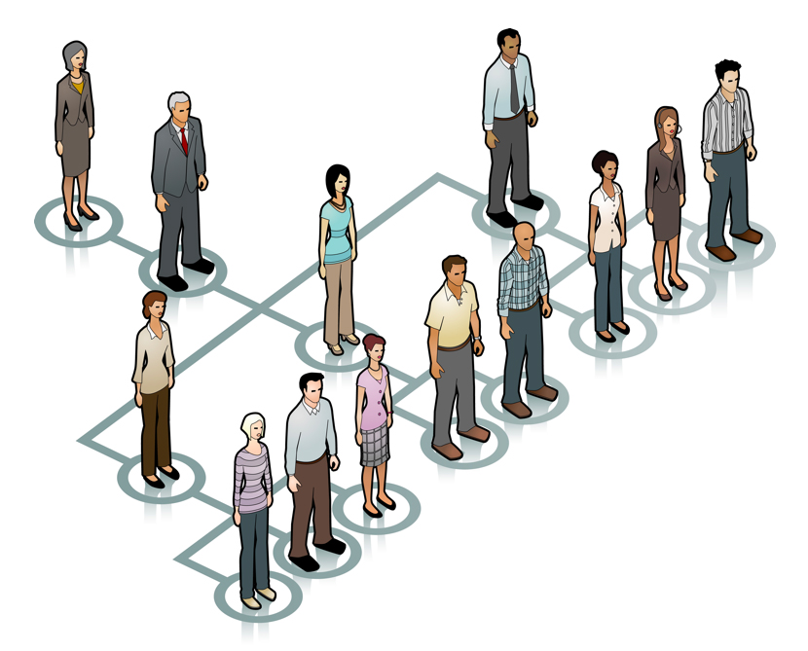
ORGANIZZAZIONI GERARCHICHE UMANE
FRECCIA
VERSO
IL BASSO

Slide 20
ORGANIZZAZIONE GERARCHICA DELLA VITA
ATOMO
01
02
MOLECOLA
CELLULA
03
04
TESSUTO
FRECCIA
VERSO
L’ ALTO
ORGANO
05
06
INDIVIDUO
SOCIETA’
07
08
ECOSISTEMA

Slide 21
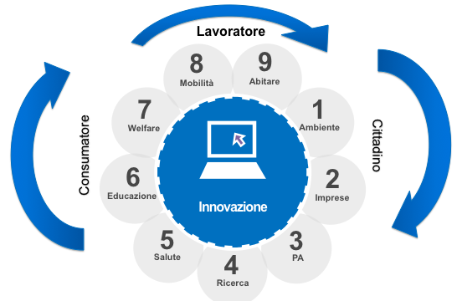
Impatto dell’innovazione

Slide 22
Innovazione e complessità
Il confronto tra attori istituzionali ed esperienze di natura funzionale ha sollecitato la riflessione su un punto “vitale” per il futuro delle istituzioni: come gestire il cambiamento e l'innovazione sociale coralmente.
In che modo il settore pubblico e quello privato, inteso non solo come mondo d’impresa ma anche come insieme di interessi settoriali e funzionali, possono concorrere ad una nuova formulazione dei confini d’interesse delle due sfere? Oppure si tratta di ricomporre quelle frontiere? È il momento del definitivo superamento della “grande dicotomia” – secondo la definizione di Bobbio – che ha dominato l’organizzazione statuale dell’ultimo secolo?
Le esperienze illustrate arrivano da modelli emergenti dal basso, laboratori territoriali ed esperienze di amministrazioni locali. Da esse emerge, innanzitutto, l’ennesimo segnale della molteplicità e vivacità delle innovazioni possibili. Nel nostro Paese - antropologicamente portato alle municipalità, alla tradizione civica e agli individualismi – le enormi potenzialità dei territori diventano capacità di fare innovazione, le città incubatori di sperimentazioni.
Non ha più alcun senso ragionare, a qualsiasi livello, di istituzioni pubbliche senza aver presente le necessarie intersezioni con i diversi soggetti presenti in ciascuna comunità. Siano essi attori principali di processi in atto o in fieri, siano essi partner o fruitori di servizi erogati dalle amministrazioni pubbliche.

Slide 23
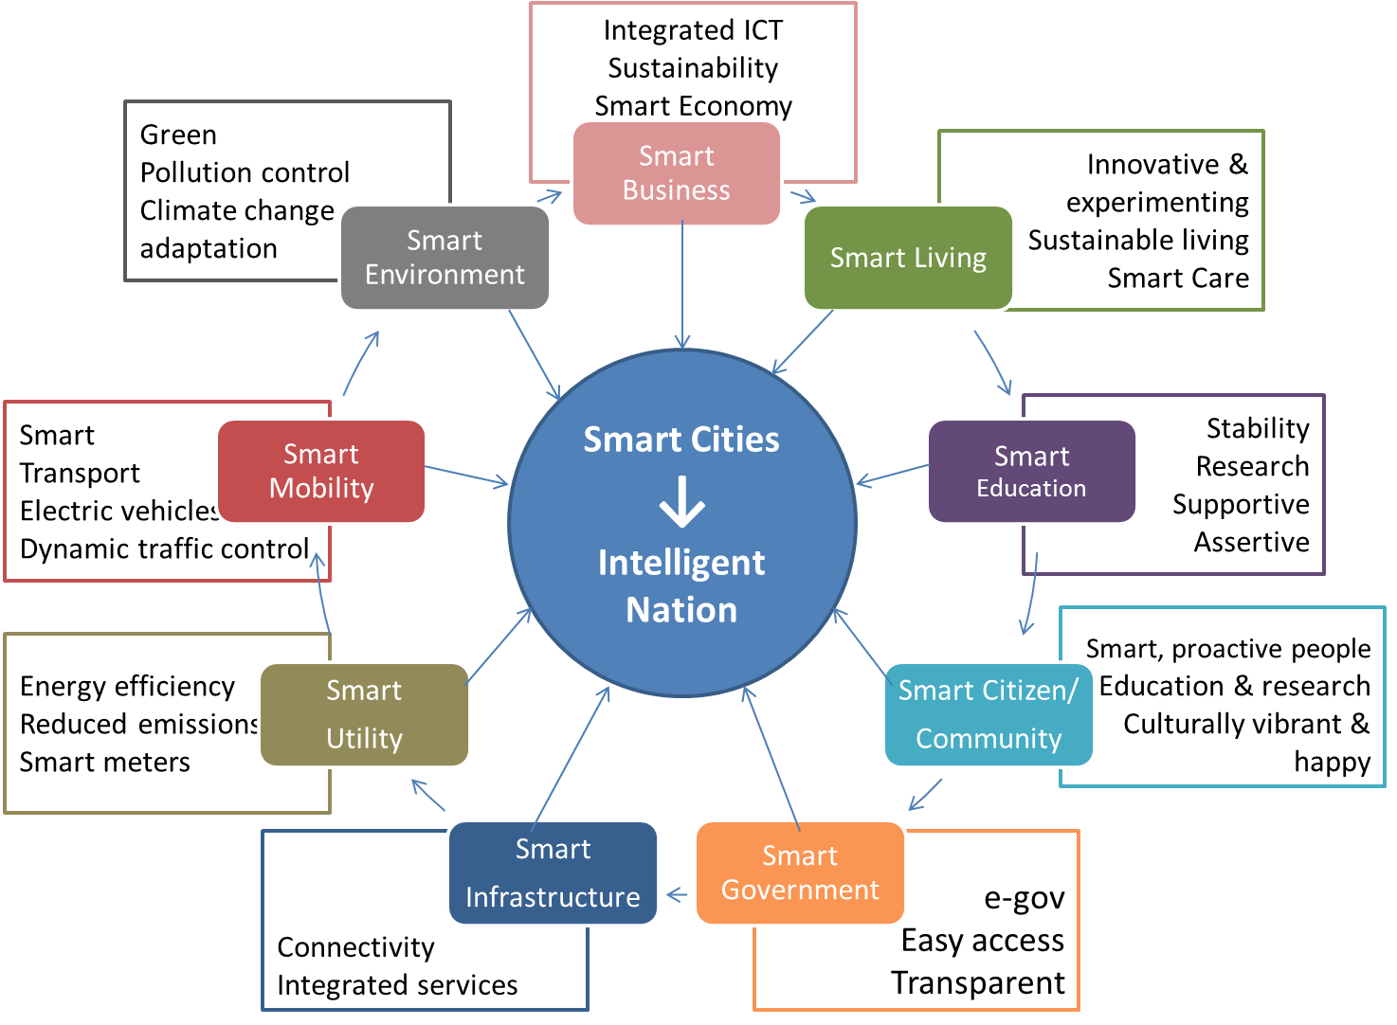
Smart Cities

Slide 24
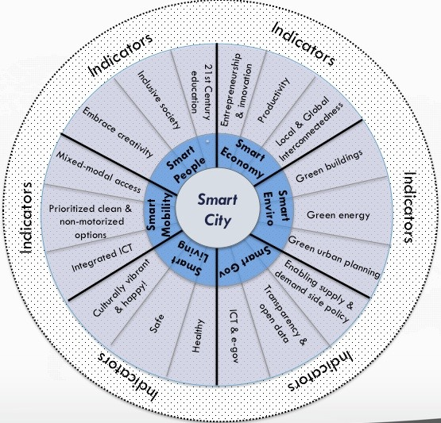
Indicatori di valutazione della smart city

Slide 25
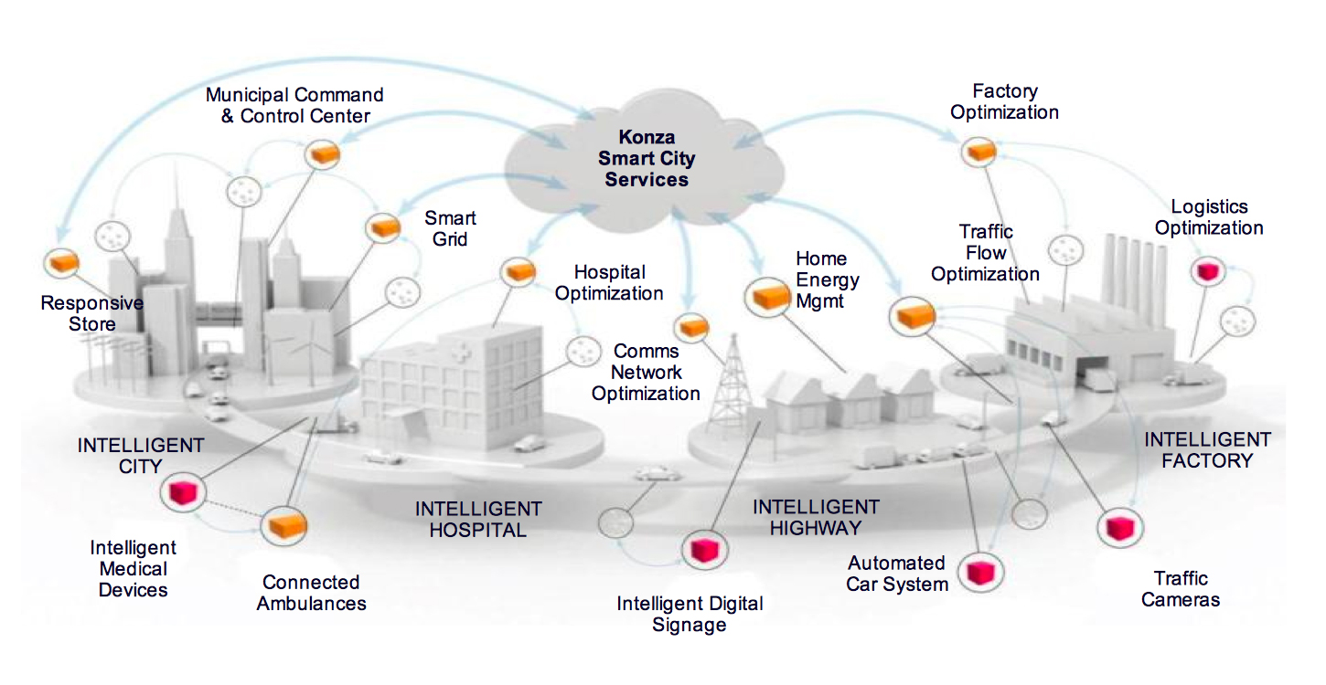
Innovazione e complessità

Slide 26
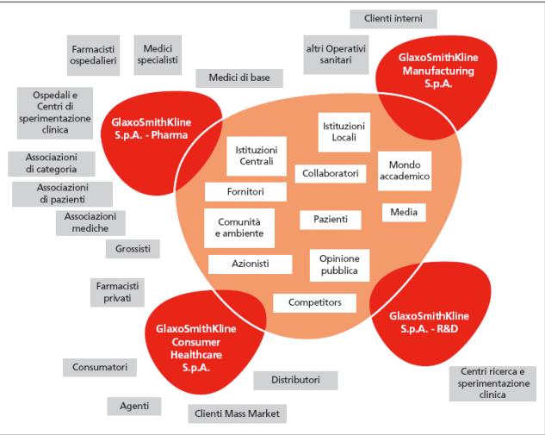
Mappa stakeholder

Slide 27
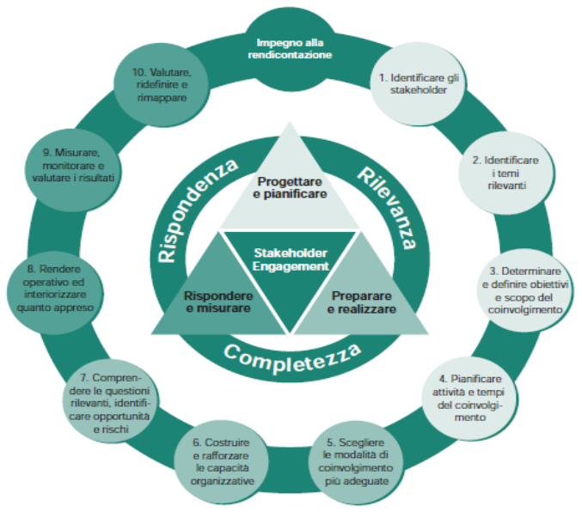
Governo degli stakeholder

Slide 28
Creazione del valore
Catena del Valore dei Fornitori
Catena del Valore dell’Impresa
Catena del Valore dei Distributori
Catena del Valore dei Clienti
Catena del Valore del
Territorio

Slide 29
Le forme di innovazione
In base alla natura:
Tecnologica
Organizzativa
Innovazione di Prodotto
Innovazione di Processo
Innovazione nelle modalità di conduzione dell’organizzazione
Innovazione nelle relazioni interne ed esterne
Innovazione nei modelli e negli strumenti di comunicazione
Innovazione nei meccanismi gestionali ed operativi
Innovazione negli strumenti amministrativi
Innovazione negli strumenti di monitoraggio e valutazione
ecc…
29
Notes:
29

Slide 30
In base all’intensità e all’ampiezza
se comporta un notevole salto del ruolo della tecnologia nella società o crea nuovi prodotti/servizi
Radicale
se si traduce in miglioramenti dei processi tecnici esistenti o dei prodotti/servizi esistenti
Incrementale
se trattasi di più innovazioni correlate (radicali o incrementali)
Nuovi sistemi tecnologici
se trattasi di trasformazioni profonde della tecnologia con effetti pervasivi su tutto il sistema sociale
Cambiamenti di paradigma tecnico - operativo
Notes:
30

Slide 31
In base all’intensità e all’ampiezza
se comporta una evoluzione della base di competenze preesistenti
Competence enhancing
se non scaturisce da competenze pre-esistenti o addirittura le regredisce
Competence destroying
In base all’ambito di destinazione
cambiamento della struttura generale del sistema o del modo in cui le componenti interagiscono tra di loro
Architetturale
se prevede cambiamenti di uno o più componenti senza modificare il sistema nel suo complesso
Modulare
Notes:
31

Slide 32
Il processo
Il modello razionale: le innovazioni sono prodotte dal sistema scientifico e l’impresa (imprenditore) può appropriarsi di esse. Per Schumpeter l’imprenditore che innova consegue vantaggi monopolistici temporanei finché non viene imitato. Si ritorna quindi ad una concorrenza di mercato finché non viene generata una nuova innovazione.
Il modello organizzativo-manageriale/sequenziale: l’innovazione è frutto del lavoro della grande impresa che ricerca vantaggi competitivi duraturi investendo continuamente in R&S. Quest’ultima ha carattere sistematico e non è legata solo all’intuito dell’imprenditore. Nasce la funzione di R&S con proprie strutture e procedure.

Slide 33
Innovazione Push
Ideation
Define
Measure
Analyze
Implement
Control

Slide 34
Il processo dell’innovazione oggi – processo demand pull

Slide 35
Verso l’open innovation
Il modello reticolare: l’innovazione è frutto dell’interazione tra più attori, interni ed esterni alla singola impresa. Ciò si lega anche al fatto che le ICT consentono un maggiore scambio informativo e conoscitivo e la conoscenza sviluppa anche una dimensione codificata e codificabile
L’innovazione non è frutto solo della R&S ma dell’interazione tra funzioni
L’innovazione non è frutto solo dell’attività della singola impresa ma dell’interazione tra imprese
Attraverso l’interazione si scambia e si combina sia conoscenza codificata che conoscenza tacita
Sempre più le comunità rivestono un ruolo attivo nell’innovazione

Slide 36
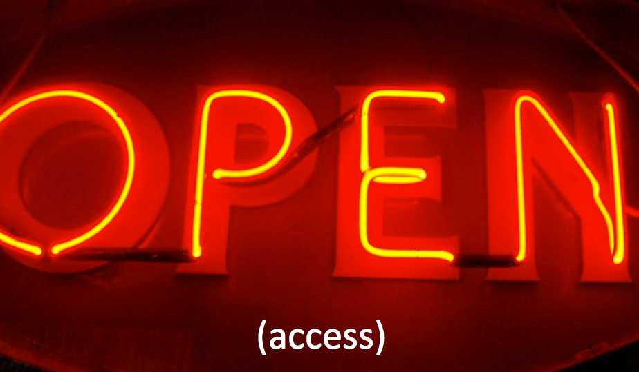

Slide 37
Alcuni video da usare in classe
What is the World Wide Web? - Twila Camp
vhttp://ed.ted.com/lessons/what-is-the-world-wide-web-twila-camp#watch
How inventions change history (for better and for worse) - Kenneth C. Davis
http://ed.ted.com/lessons/how-inventions-change-history-for-better-and-for-worse-kenneth-c-davis
How simple ideas lead to scientific discoveries - Adam Savage
http://ed.ted.com/lessons/how-simple-ideas-lead-to-scientific-discoveries - watch
Welcome to the age of the industrial internet Marco Annunziata
https://www.ted.com/talks/marco_annunziata_welcome_to_the_age_of_the_industrial_internet

Slide 38
Innovazione sistemica
L’innovazione sistemica è innovazione dove l’aumento di produttività genera sviluppo e sostenibilità in senso lato: in modo esteso (per tutti) e persistente (nel tempo)
Genera per il territorio un vantaggio competitivo (esiste una conoscenza, un know-how che ha un valore anche per gli altri territori). Questo può essere esportato: può dare quindi un valore competitivo alle aziende che sono in grado di esportare questo know-how

Slide 39
Il sistema dell’innovazione
Mercato
Ricerca
Formazione
Mercato ricerca
Royalty
Pubblico
Progetto
Start up
Erogazione
cessione
Committenza
Massa critica
Vocazione
Cessione
Prototipazione
BPlan
Valutazione
Innovazione
Consolidamento
Visione del mercato
Partecipazione/acquisizione
Impresa
Enti del trasferimento tecnologico
Infrastruttura
Infrastruttura
Infrastruttura

Slide 40
Innovazione oggi significa

Slide 41
Le politiche per l’innovazione

Slide 42
Francesca.traclo@gmail.com

